Slide 1
НЕЛИНЕЙНЫЕ
ЭЛЕКТРИЧЕСКИЕ ЦЕПИ
ОмГУПС, Кафедра теоретической электротехники. ТОЭ-3. Лекция №4. Тэттэр А.Ю., Ковалева Т.В., Пономарев А.В.

Slide 2
Лекция 4
Характеристики и параметры
нелинейных элементов
ОмГУПС, Кафедра теоретической электротехники. ТОЭ-3. Лекция №4. Тэттэр А.Ю., Ковалева Т.В., Пономарев А.В.

Slide 3
Электрическая цепь относится к классу нелинейных, если она содержит хотя бы один нелинейный элемент.
У нелинейного элемента параметры зависят от:
- величины протекающего через него тока;
- амплитуды приложенного к нему напряжения;
- частоты приложенного напряжения;
- температуры;
- других параметров.
ОмГУПС, Кафедра теоретической электротехники. ТОЭ-3. Лекция №4. Тэттэр А.Ю., Ковалева Т.В., Пономарев А.В.

Slide 4
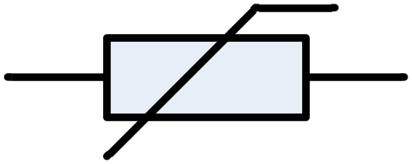
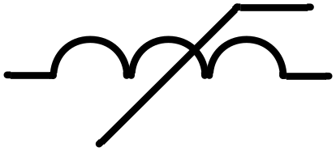
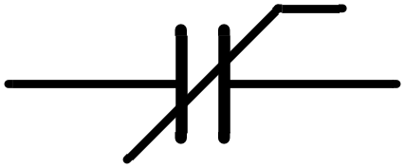
В реальных электрических цепях нелинейными характеристиками обладают полупроводниковые приборы, катушки и трансформаторы с ферромагнитными сердечниками, электронные и ионные приборы.
На схемах замещения, которые используются при расчетах электрических цепей, нелинейные элементы представляются совокупностями линейных и нелинейных сопротивлений r, индуктивностей L и емкостей С.
Их обозначения:
ОмГУПС, Кафедра теоретической электротехники. ТОЭ-3. Лекция №4. Тэттэр А.Ю., Ковалева Т.В., Пономарев А.В.

Slide 5
Уравнения, описывающие процессы в нелинейных цепях, составляются по законам Кирхгофа.
В общем случае уравнения оказываются нелинейными дифференциальными, часто не имеющими решения в общем виде.
При установившихся режимах уравнения получаются нелинейными алгебраическими или трансцендентными (не алгебраическими).
ОмГУПС, Кафедра теоретической электротехники. ТОЭ-3. Лекция №4. Тэттэр А.Ю., Ковалева Т.В., Пономарев А.В.

Slide 6
Для аналитического решения нелинейных дифференциальных уравнений необходимо выразить аналитически характеристики всех нелинейных элементов.
В большинстве случаев можно выбрать аналитические выражения, которые приближенно изображают характеристики элементов.
От удачного выбора приблизительных характеристик зависит трудоемкость аналитического решения задачи.
ОмГУПС, Кафедра теоретической электротехники. ТОЭ-3. Лекция №4. Тэттэр А.Ю., Ковалева Т.В., Пономарев А.В.

Slide 7
Для анализа процессов в нелинейных цепях применяются графический и графоаналитический методы.
Эти методы используют действительные характеристики нелинейных элементов,
заданные графически в виде кривых.
Однако такие методы не дают возможности получить общие связи, позволяющие анализировать изменения характера процессов в цепи при изменении ее параметров.
Большое значение имеют приближенные методы, дающие возможность получить решение для тех или иных конкретных устройств.
ОмГУПС, Кафедра теоретической электротехники. ТОЭ-3. Лекция №4. Тэттэр А.Ю., Ковалева Т.В., Пономарев А.В.

Slide 8
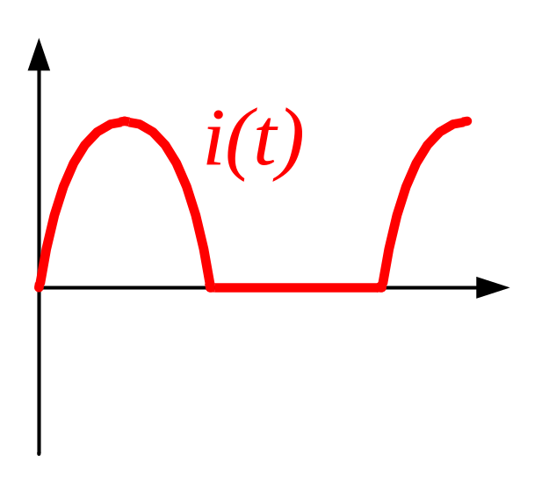
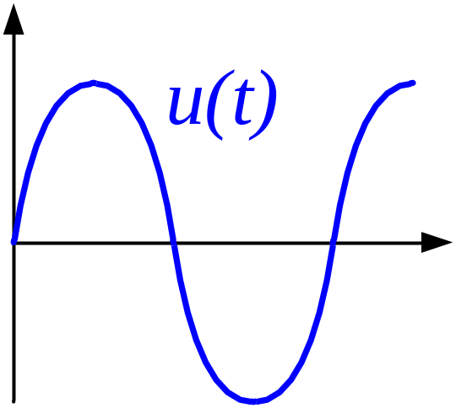
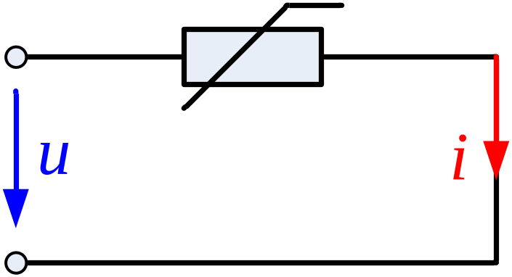
Наличие в цепи нелинейного элемента (одного или нескольких) может приводить к тому, что
в установившемся режиме при синусоидальном напряжении на зажимах цепи ток в ней будет изменяться по периодическому, но несинусоидальному закону.
ОмГУПС, Кафедра теоретической электротехники. ТОЭ-3. Лекция №4. Тэттэр А.Ю., Ковалева Т.В., Пономарев А.В.

Slide 9
При синусоидальном токе в нелинейном элементе напряжение на нем может быть несинусоидальным.
Это свойство широко используется на практике и позволяет осуществить преобразование частоты переменного тока.
На основе элементов с нелинейными характеристиками реализуются стабилизаторы напряжения и тока.
Использование нелинейных элементов с несимметричными характеристиками (например, полупроводниковых диодов) позволяет преобразовывать переменный ток в постоянный.
ОмГУПС, Кафедра теоретической электротехники. ТОЭ-3. Лекция №4. Тэттэр А.Ю., Ковалева Т.В., Пономарев А.В.

Slide 10
Особое значение имеют управляемые нелинейные элементы.
На их основе строятся:
- усилители;
- преобразователи частоты;
- управляемые выпрямители.
В нелинейных цепях при определенных условиях возникают режимы незатухающих колебаний – автоколебаний.
На основе таких режимов строятся различного вида генераторы.
ОмГУПС, Кафедра теоретической электротехники. ТОЭ-3. Лекция №4. Тэттэр А.Ю., Ковалева Т.В., Пономарев А.В.

Slide 11
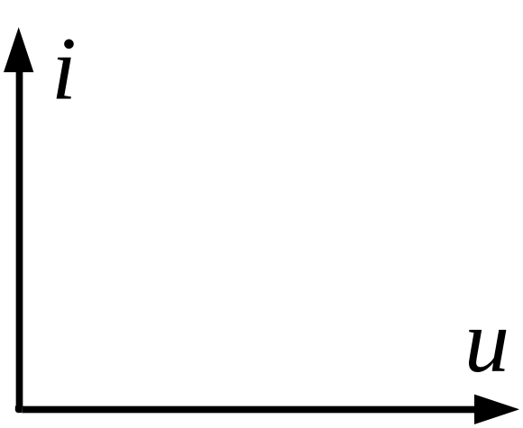
Параметры и характеристики
нелинейных элементов
r(i) или g(i)
i(u) или u(i)
L(i) или Ψ(i)
B(H)
Вольт-амперная характеристика (ВАХ)
q(u)
Вольт-амперная характеристика
Симметричная
Несимметричная
ОмГУПС, Кафедра теоретической электротехники. ТОЭ-3. Лекция №4. Тэттэр А.Ю., Ковалева Т.В., Пономарев А.В.

Slide 12
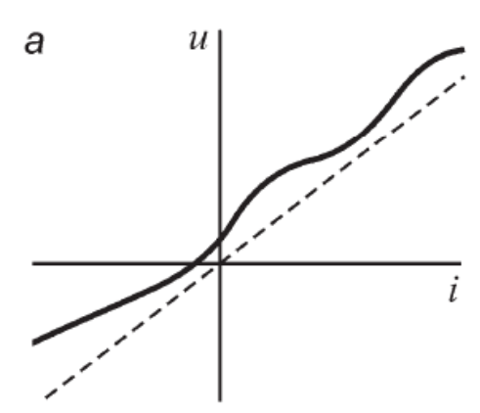
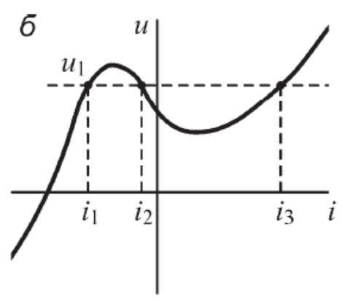
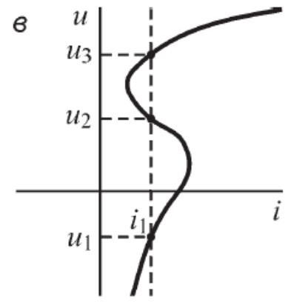
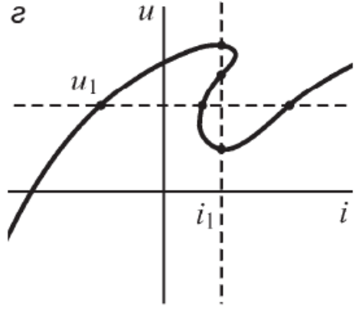
С точки зрения однозначного и неоднозначного взаимного отображения токов и напряжений разделяют следующие виды ВАХ:
Монотонная
Управляемая током
Управляемая напряжением
Неуправляемая
ОмГУПС, Кафедра теоретической электротехники. ТОЭ-3. Лекция №4. Тэттэр А.Ю., Ковалева Т.В., Пономарев А.В.

Slide 13
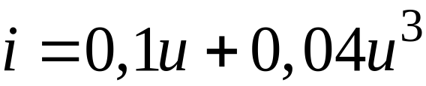
ВАХ может быть задана в виде:
i, А
i₁
i₂
…
u, В
u₁
u₂
…
аналитического выражения
графика
таблицы
Наиболее полно ВАХ описывается с помощью аналитической зависимости.
Графики и таблицы используются для экспериментального получения ВАХ нелинейных элементов.
ОмГУПС, Кафедра теоретической электротехники. ТОЭ-3. Лекция №4. Тэттэр А.Ю., Ковалева Т.В., Пономарев А.В.

Slide 14
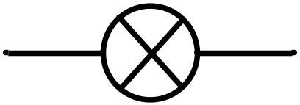
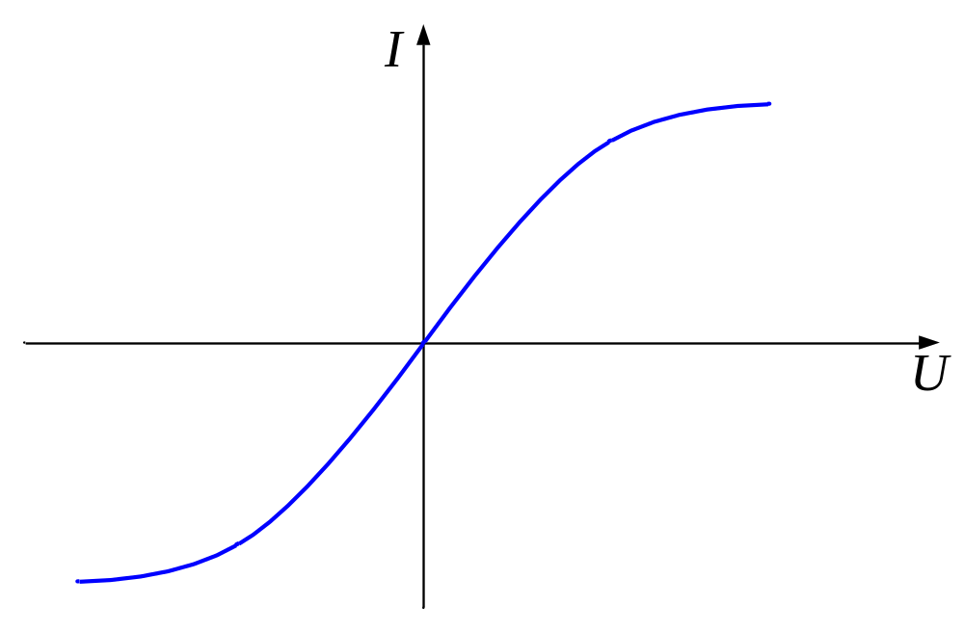
Лампа накаливания
Сопротивление нити увеличивается при нагревании
«Линейный» участок
ВАХ лампы накаливания с металлической нитью
ОмГУПС, Кафедра теоретической электротехники. ТОЭ-3. Лекция №4. Тэттэр А.Ю., Ковалева Т.В., Пономарев А.В.

Slide 15
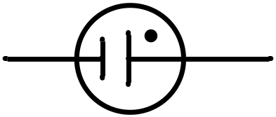
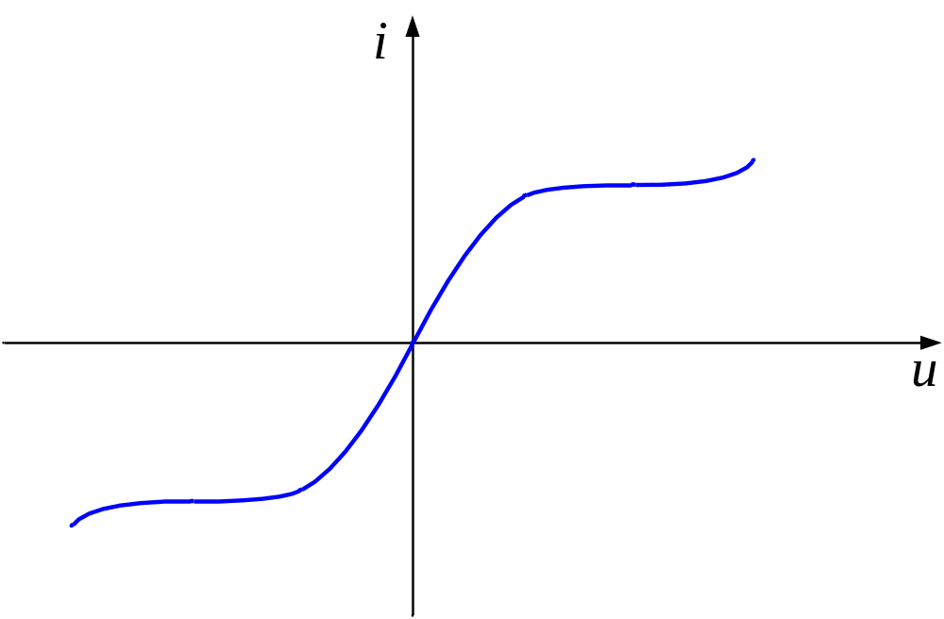
Бареттер – газонаполненная лампа.
Используется как стабилизатор тока
ВАХ бареттера
ОмГУПС, Кафедра теоретической электротехники. ТОЭ-3. Лекция №4. Тэттэр А.Ю., Ковалева Т.В., Пономарев А.В.

Slide 16
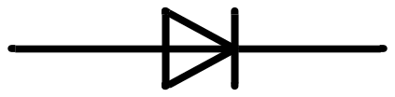
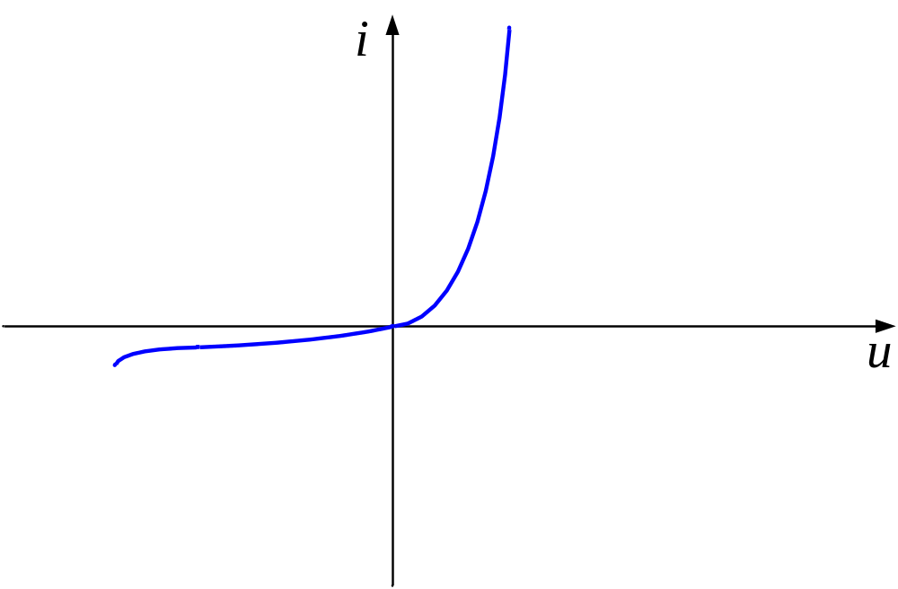
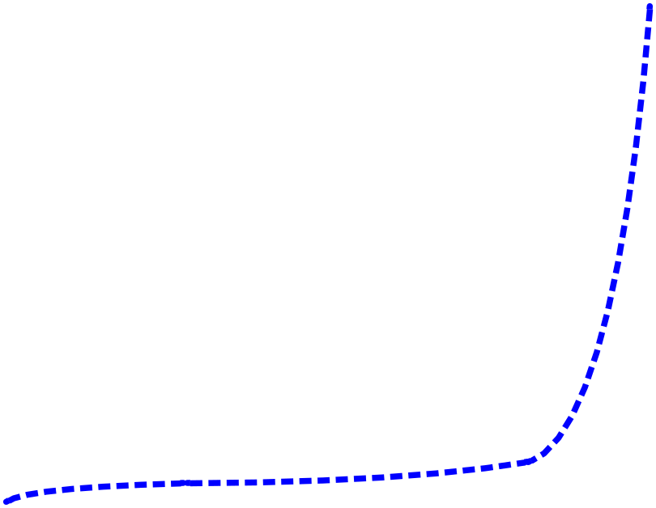
Диод
VD
мА
(А)
В прямом включении
малое сопротивление
(доли – единицы Ом)
В (десятки – сотни)
В обратном включении
большое сопротивление
(десятки – сотни кОм)
В (десятые доли – единицы)
мкА
(мА)
ВАХ диода
ОмГУПС, Кафедра теоретической электротехники. ТОЭ-3. Лекция №4. Тэттэр А.Ю., Ковалева Т.В., Пономарев А.В.

Slide 17
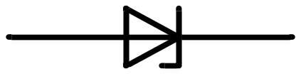
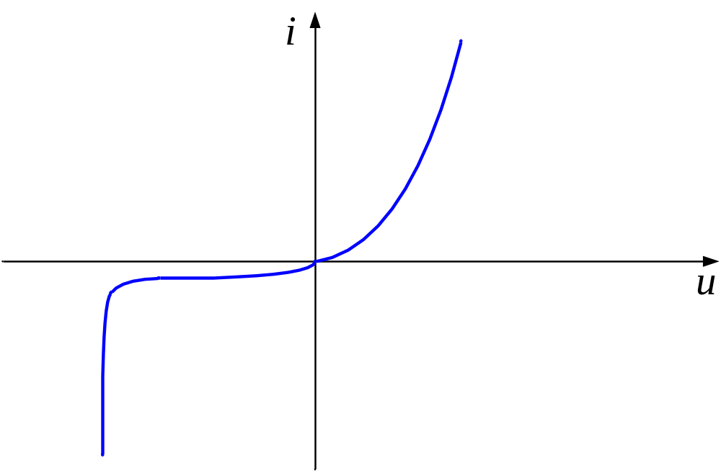
Стабилитрон
VD
Используется для ограничения напряжения
u_{ст}
i_{ст min}
i_{ст max}
ВАХ стабилитрона
ОмГУПС, Кафедра теоретической электротехники. ТОЭ-3. Лекция №4. Тэттэр А.Ю., Ковалева Т.В., Пономарев А.В.

Slide 18

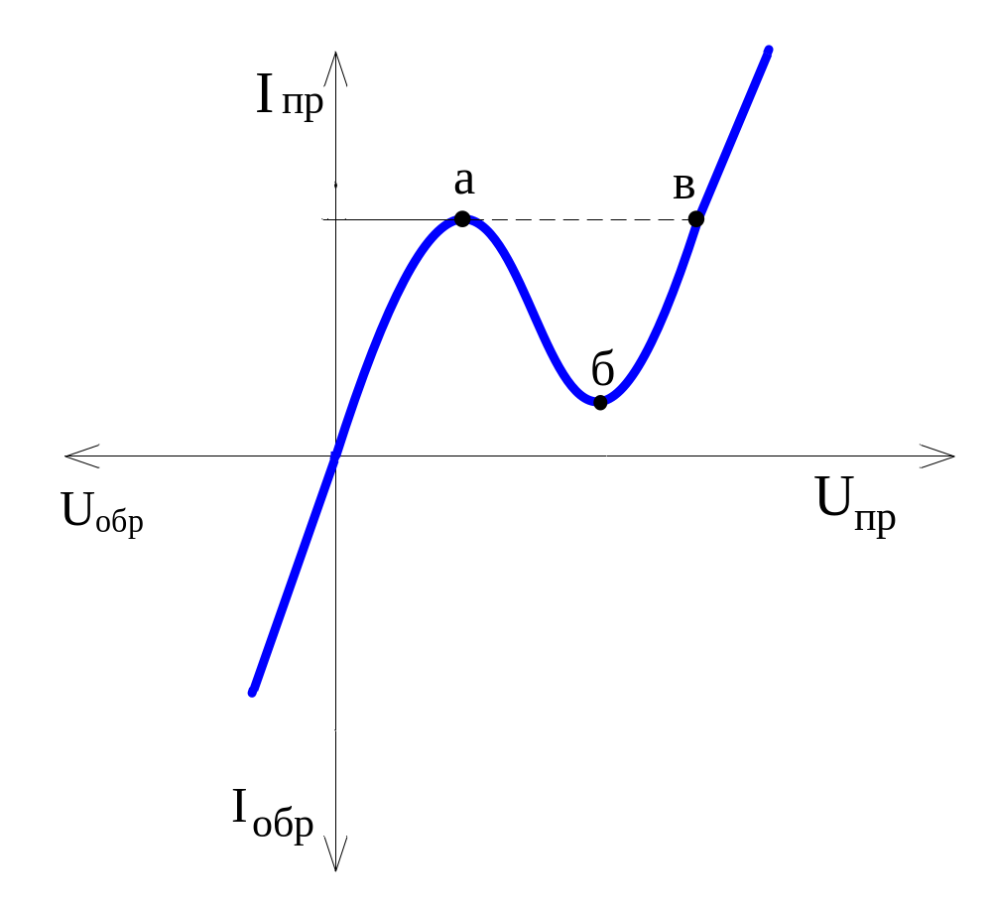
Туннельный диод
ВАХ туннельного диода
ОмГУПС, Кафедра теоретической электротехники. ТОЭ-3. Лекция №4. Тэттэр А.Ю., Ковалева Т.В., Пономарев А.В.

Slide 19
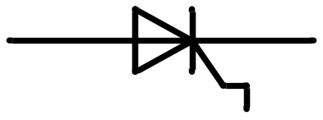
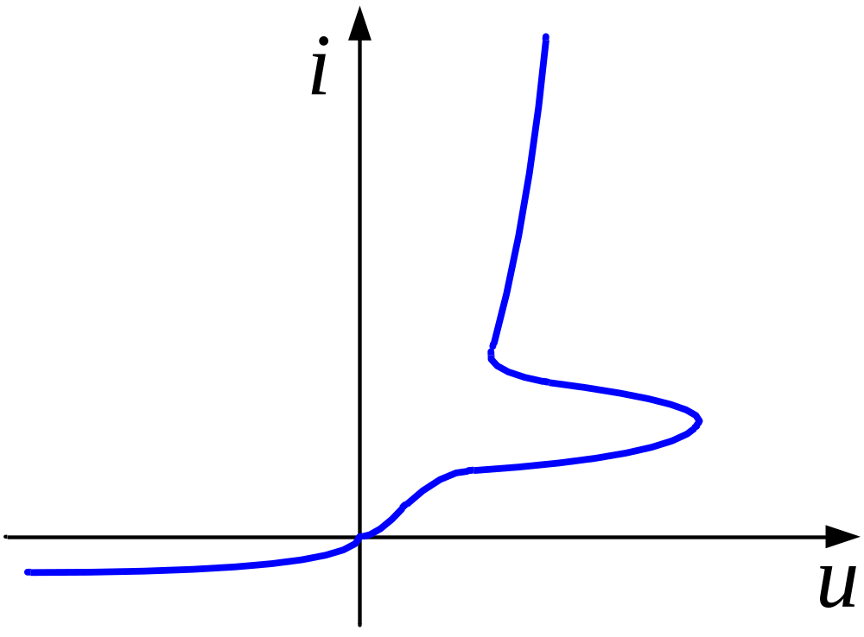

Тиристор – управляемый диод. Используется в управляемых выпрямителях и инверторах.
Управляющий электрод
ВАХ тиристора
ОмГУПС, Кафедра теоретической электротехники. ТОЭ-3. Лекция №4. Тэттэр А.Ю., Ковалева Т.В., Пономарев А.В.

Slide 20
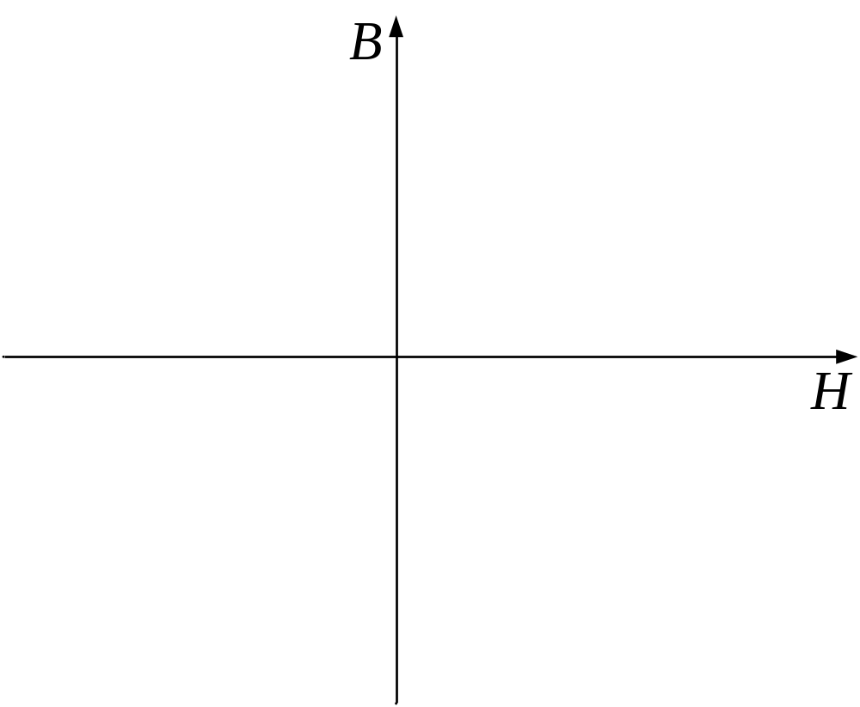
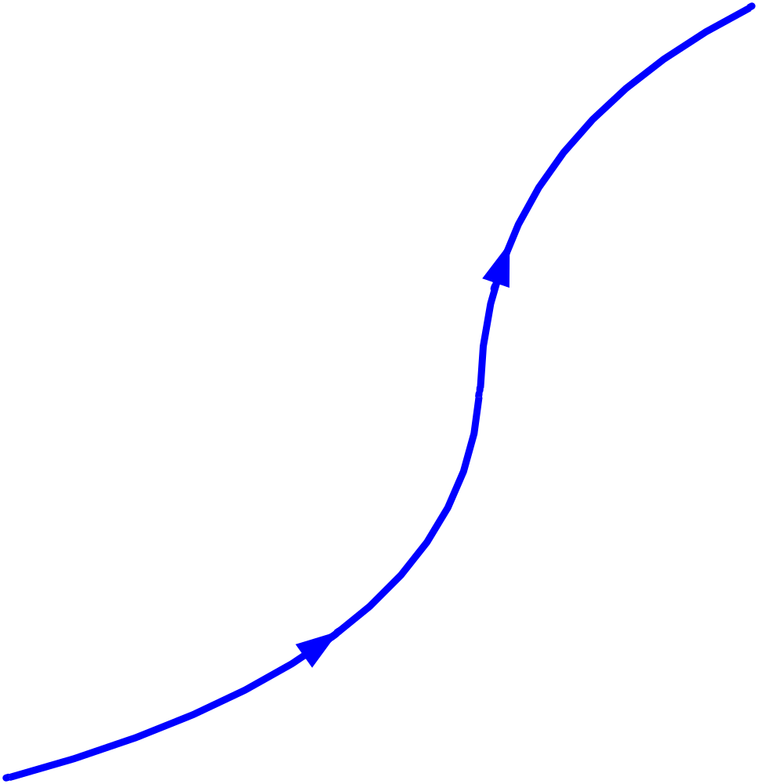
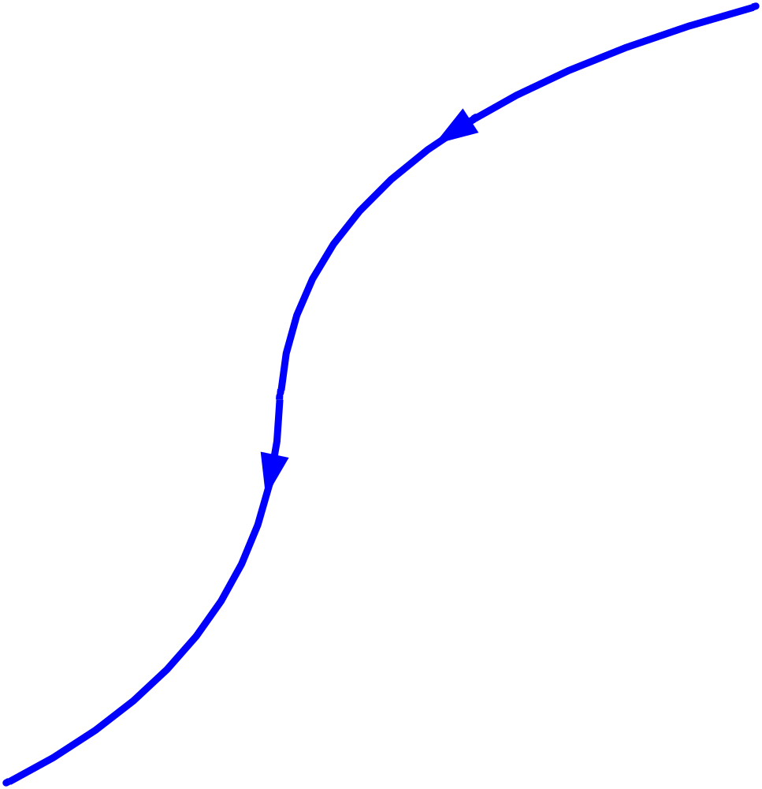

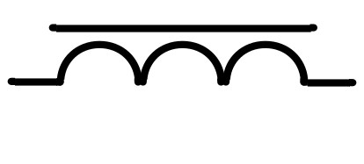
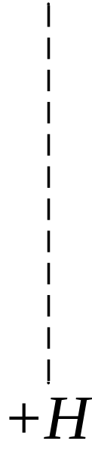


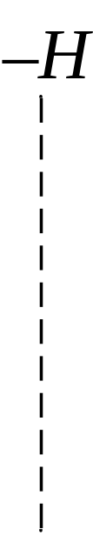
Катушка с ферромагнитным сердечником
основная кривая
намагничивания – геометрическое место вершин частных симметричных петель гистерезиса
Характеристика ферромагнетиков
ОмГУПС, Кафедра теоретической электротехники. ТОЭ-3. Лекция №4. Тэттэр А.Ю., Ковалева Т.В., Пономарев А.В.

Slide 21
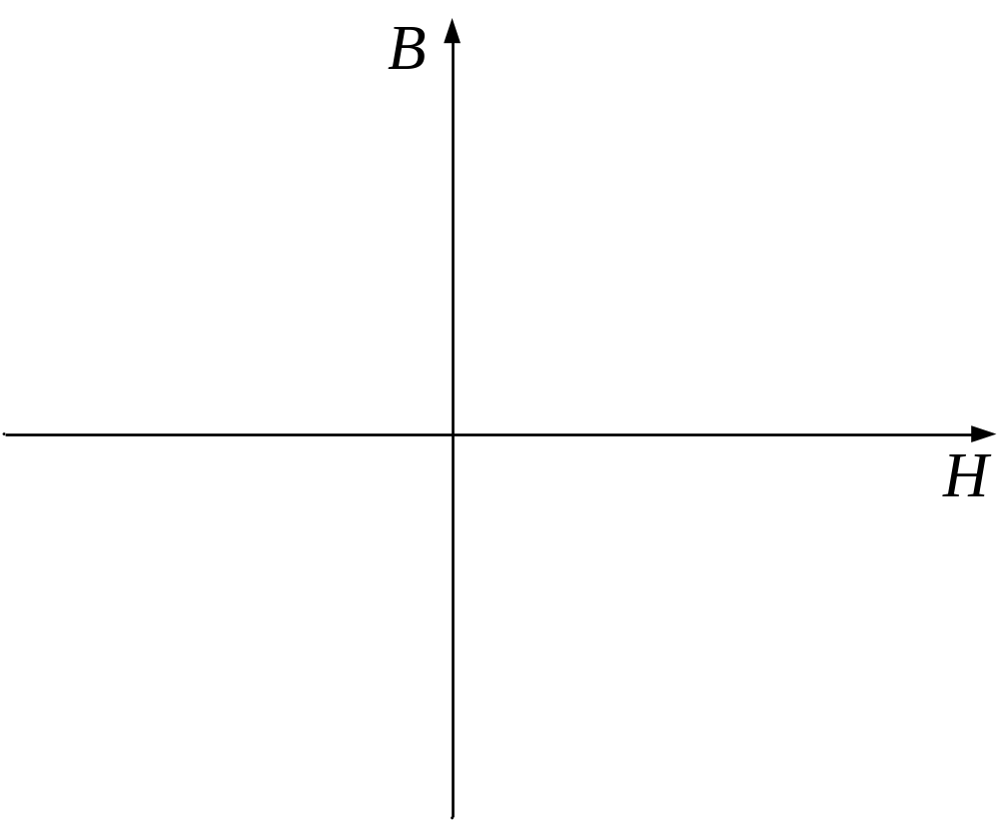

Характеристика ферромагнитного материала
с прямоугольной петлей гистерезиса (ППГ)
ОмГУПС, Кафедра теоретической электротехники. ТОЭ-3. Лекция №4. Тэттэр А.Ю., Ковалева Т.В., Пономарев А.В.

